Slide 1
Vaginit ve probiyotikler
Dr. Macit İlkit
Çukurova Üniversitesi Tıp Fakültesi
Mikrobiyoloji Anabilim Dalı, Mikoloji Bilim Dalı, Adana

Slide 2
Sunu planı
Probiyotikler: Tanımı ve genel özellikleri
Lactobacillus’lar
Vaginit-Mikrobiyolojik bakış
Bakteri ve Candida vaginiti
Antimikrobikler dışı tedavi: güncel durum

Slide 3
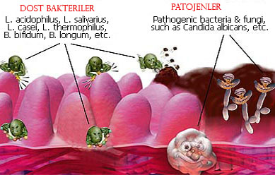
Probiyotik
Uygun miktarda verildiğinde konağın sağlığına
olumlu/iyi etki yapan canlı mikroorganizmalardır

Slide 4
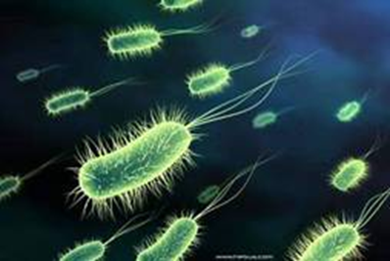
Probiyotikler-Flora üyesi
Lactobacillus
Bifidobacterium
E. coli
S. cerevisiae

Slide 5
Etki mekanizmaları
Mikrobiyal denge
Epitel bariyer işlevinde artış
Konağın savunma sistemine (doğal ve
kazanılmış) katkı sağlar
Toksin, karsinojen ve patojen mikro-
organizmanın uzaklaştırılması
Antioksidan ve bakteriyosin salınımı

Slide 6
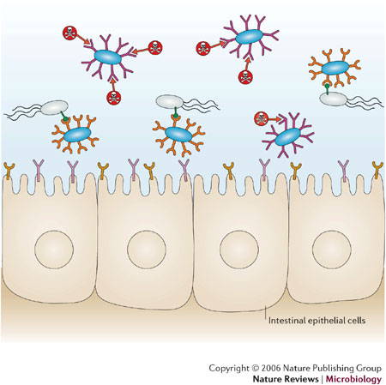
Probiyotikler (mavi) patojen bakterileri (beyaz) ve toksinleri (kırmızı yuvarlak) bağlar.

Slide 7
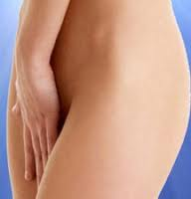
Probiyotikler
Antibiyotikle ilişkili diyare (S. boulardii)
H. pylori infeksiyonları
Akut rotavirus diyaresi- L. rhamnosus GG
Alerji, kanser
Üriner sistem infeksiyonları
Bakteri vaginiti

Slide 8
Lactobacillus
Mukoza yüzeylerinde flora üyesi (ağız, gıs ve vagina)
Bağırsak ve vaginada > 80 tür
Vagina florası %50-90
107-108 cfu/g
Laktik asit-pH azalır-patojen mo. üremesini baskılar
Vagina florası değişken (günlük-mens, yaş vb.)
ve karışık (mikrobiyolog ve jinekologlar) alışkın
değil!!

Slide 9
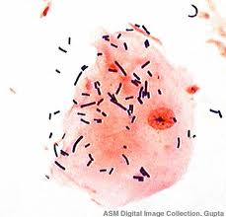
Lactobacillus
Premenapozal vagina florası-baskın türler;
L. crispatus
L. jensenii
L. gasseri
Önemi, H2O2 oluşumu;
antimikrobiyal etki,
antifungal etki?!

Slide 10
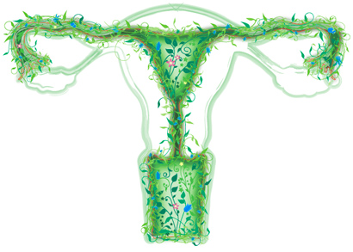
Vagina florası
Vaginal ekosistem karmaşık ve değişken;
Yaş
Hormonlar ve bağışık durum
Cinsel etkinlik
İlaç/kontraseptif yöntemler
Vagina ürünleri

Slide 11
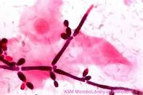
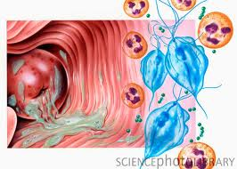
Vaginit
Bakteri vaginozu (%22-50)
Candida vaginiti (%17-39)
Trikomonyoz (%4-35)
Mikst infeksiyon (%5-10)

Slide 12
Vaginit –Tedavi ilkeleri
İnfeksiyon: Konak-mikroorganizma
Konağa ilişkin faktörler (genetik, gebelik,
diabet vb.)
Mikro-organizmaya ilişkin faktörler (virülans
faktörleri, genotip, in vitro antifungal duyarlılık testleri)
Kişi odaklı tedavi
Etkene yönelik tedavi

Slide 13
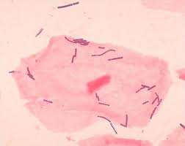
Bakteri vaginiti
Cinsel aktif-%19-42
Gardnerella vaginalis
Prevotella spp.
Mycoplasma hominis
Peptostreptococcus spp.

Slide 14
Bakteri vaginiti
Bakteri vaginiti, laktobasil sayısı çok azalmıştır!
PID, düşük, erken doğum vb.
Metronidazol+klindamisin (%52 başarı)
Rekürrens > %50, ilk 6-12 ay
Neden? G. vaginalis biyofilm oluşturur, metronidazole direnç
Tedavi, laktobasiller (asetik asit ve H2O2); uygulaması kolay (vaginal kapsül) > krem, jel ve yoğurt.

Slide 15
Ya ve ark., AJOG, 2010
BV, 120 olgu
58 olgu, 8 milyar Ü probiyotik vaginal kapsül
L. rhamnosus-6.8 milyar,
L. acidophilus-400 milyon
S. thermophilus-800 milyon
9 nüks
62 olgu plasebo
27 nüks
Sonuç, izleyen 11 ayda rekürrens riskinde azalma

Slide 16
Candida
Latince’de beyaz
Hristiyan’lıkta saflık ve günahlardan arınma
Roma’lı politikacıların kıyafeti (Candidates)
19 yy.da en çok kullanılan isim, en azından ABD’de

Slide 17
Candida
Maya mantarı
Flora üyesi-ağız, gis, deri ve vagina
Vaginada flora üyesi %20 (%10-50)
Candida vaginiti, cinsel aktif kadınlar!!!
VVK patogenezi: Mikro-org. dengesi bozulur,
Candida’lar aşırı ürer.
Epidemiyoloji; %75 (bir atak), %45 (iki) ve % 5-8 (> dört)

Slide 19
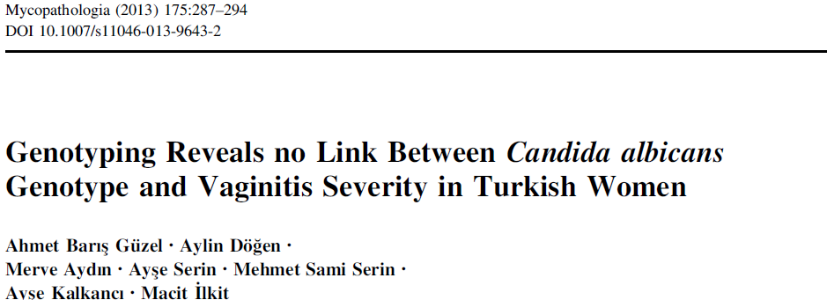
Vaginopatik C. albicans var mı?

Slide 20
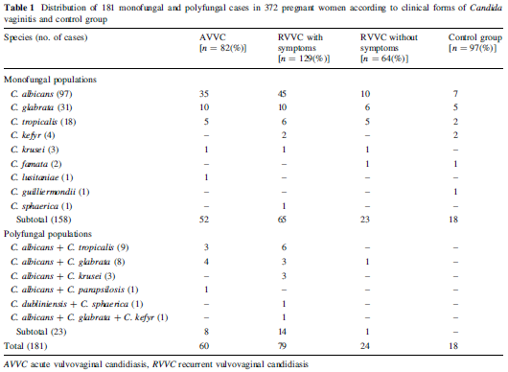

Slide 21
Vulva-vagina kandidozu
Auger ve Joly (Obstet Gynecol, 1980); laktobasil sayısı normal kişilerde Candida vaginiti gelişir, ancak infeksiyon sırasında laktobasil sayısı görece azalmıştır.
Laktobasillerin koruyucu etkisinin sebebi henüz anlaşılamamıştır ?!!
VVK + Bakteri vaginozu (%5)

Slide 22
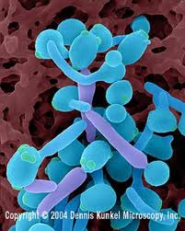
Tedavi ve korunma
C. albicans, azoller halen etkili
C. glabrata, prevalans artışı, azol dirençli
Risk faktörleri: Kontrol edilmeli
Maliyet: 1.8 milyar USD/ABD
Yeni strateji: laktobasiller

Slide 23
Reid
Rekürren sistit ve VVK (20 atak/30 ay)
L. casei var. rhamnosus GR-1 (L. rhamnosus GR-1) intravaginal
6 ay semptom yok

Slide 24
Sobel ve Chaim, J Clin Microbiol, 1996
Premenapozal
20 sağlıklı %90 (L. salivarius-%35)
24 AVVC %96 (L. catenaforme-%42)
Sonuç: Florada baskın tür Lactobacillus’lardır, ancak kompozisyonları farklı !!!

Slide 25
Strus ve ark., Med Dosw Mikrobiol, 2005
Laktobasiller
Candida üremesi baskılar ve/veya
Vagina epiteline aderansını önler (infeksiyonun ilk basamağı)
L. delbrueckii-H2O2 (+)-çabuk ve güçlü inhibisyon
L. plantarum-H2O2 oluşturmaz-24 h sonra etki

Slide 26
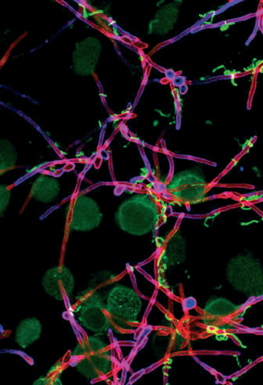
Reid ve ark., FEMS Immunol Med Microbiol, 2003
L. rhamnosus GR-1 ve
L. fermentum RC-14
Vagina florasına etki, 64 olgu,
Vagina (28. gün): laktobasil
artmış, maya ve koliformlar
azalmış.

Slide 27
VVK tedavisi
Martinez ve ark.
Flukonazol ± L. rhamnosus GR-1+ L. fermentum RC-14 (L. casei GR-1)
28. gün; belirti ve bulgularda azalma, mikolojik iyileşme

Slide 28
HIV infeksiyonu-VVK
Williams ve ark. haftada bir kez, 21 ay,
L. acidophilus RC-14 (L. reuteri RC-14)(0.5)
Klotrimazol (0.4)
Plasebo
Antifungal tedaviye alternatif!!

Slide 29
Probiyotikler etkisizdir!
Pirotta ve ark., BMJ, 2004
Antibiyotik sonrası VVK’da hem oral hem de vaginal uygulama başarısız
Neden?
Farklı Lactobacillus kökenleri
Çalışma sistematiğindeki farklılıklar

Slide 30
Literatür değerlendirmesi
Metodolojiler farklı, kontrol grubu ±
Olgu sayısı az
Lactobacillus türleri (özellikleri ve etkileri farklı), dozu ve uygulama süreleri farklı
Rekürren Candida vaginiti, sonuçlar çelişkili
Kesin bir yargı, zor??
Sonuç: Ampirik uygulama, antifungal ilaçlara yan etki/kontrendike

Slide 31
Eve götürülecek mesajlar-1
Probiyotikler güvenli
Laktobasillemi ?
Finlandiya (1995-2000): kan izolatı %0.2
Bağışık baskılı olgular; endokardit, kc. apsesi ve fungemi

Slide 32
Eve götürülecek mesajlar-2
Tedavi edici (Bakteri ve Candida vaginiti)!
Etkili
Yan etki ve direnç yok
Bağışıklık baskılı olgular; henüz veri yok
Vagina epitel hücrelerine adere ve vaginada
persiste olabilen türler var

Slide 33
Eve götürülecek mesajlar-3
Vaginit tedavisinde öne çıkan türler,
L. acidophilus
L. rhamnosus GR-1
L. fermentum RC-14
Teşekkürler…

Slide 35
Oğlum ve liderim
Sonsuza dek yaşayacaklar!
Mustafa Kemal İlkit
Mustafa Kemal Atatürk

